Slide 1
Отчет по мероприятию «Всемирный день здоровья»
ГОСУДАРСТВЕННОЕ БЮДЖЕТНОЕ УЧРЕЖДЕНИЕ РОСТОВСКОЙ ОБЛАСТИ"МЕДИЦИНСКИЙ ИНФОРМАЦИОННО-АНАЛИТИЧЕСКИЙ ЦЕНТР"
1

Slide 2
ГОСУДАРСТВЕННОЕ БЮДЖЕТНОЕ УЧРЕЖДЕНИЕ РОСТОВСКОЙ ОБЛАСТИ "МЕДИЦИНСКИЙ ИНФОРМАЦИОННО-АНАЛИТИЧЕСКИЙ ЦЕНТР"
7 апреля 2022г в соответствии с календарем ВОЗ проводился «Всемирный день здоровья».
ГБУ РО «МИАЦ» были подготовлены и направлены на территории следующие информационно-методические материалы:
Информационное письмо
Пресс-релиз
Памятка
1

Slide 3
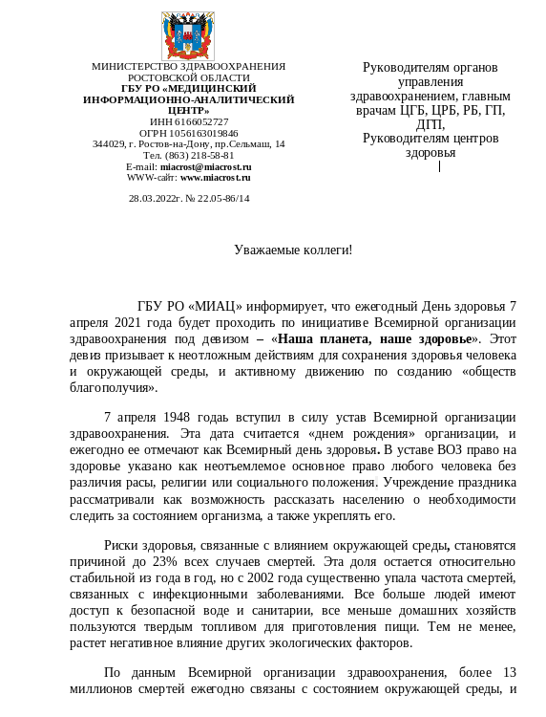
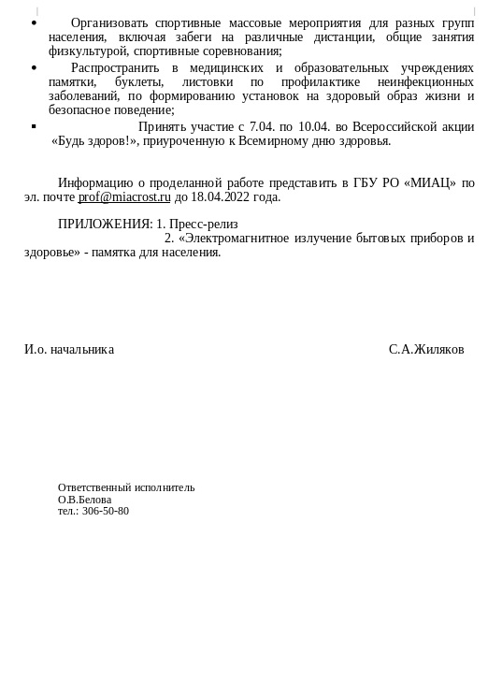
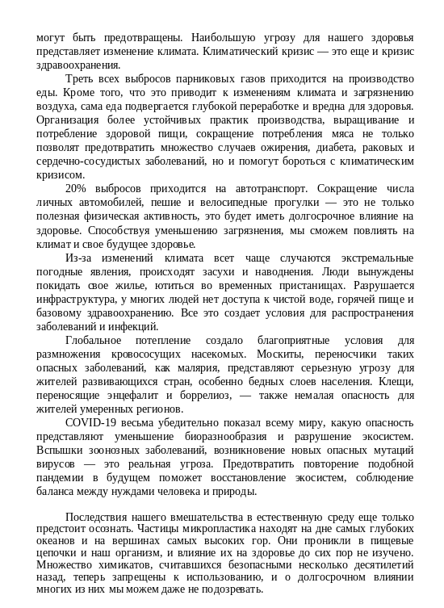
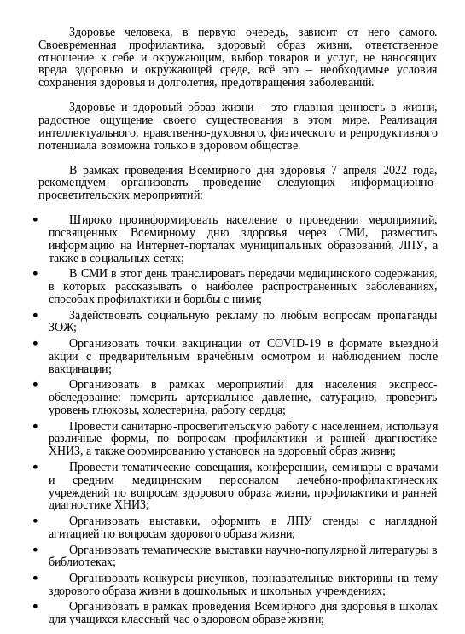
Информационное письмо
1

Slide 4
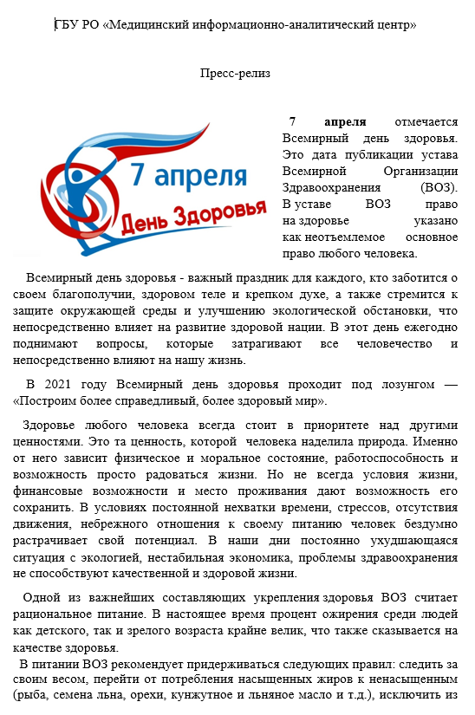
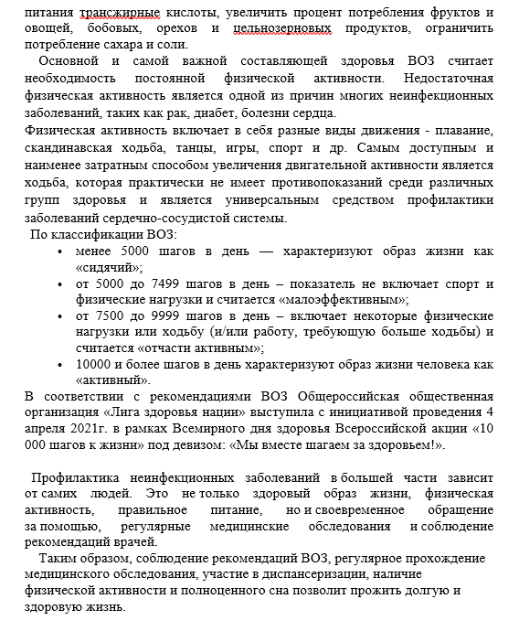
Пресс-релиз
1

Slide 5
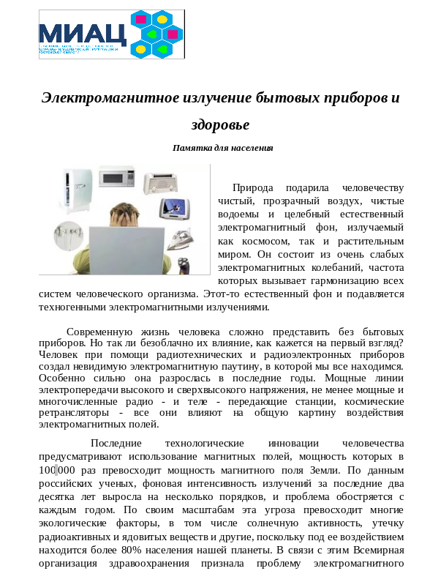
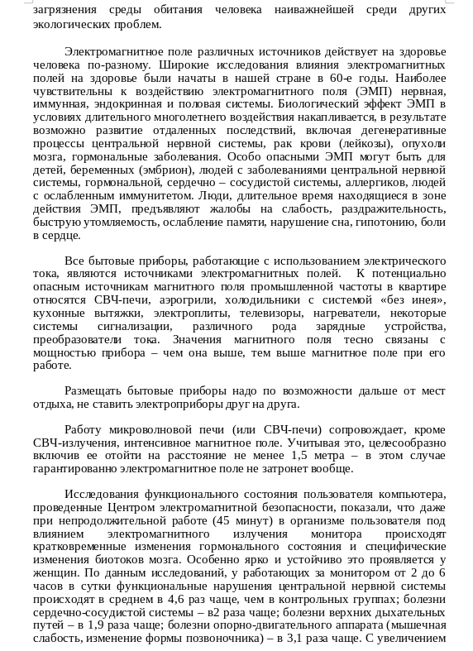
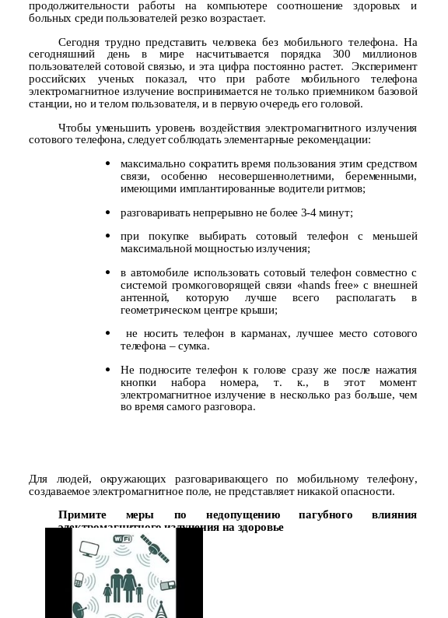
Памятка
1

Slide 6
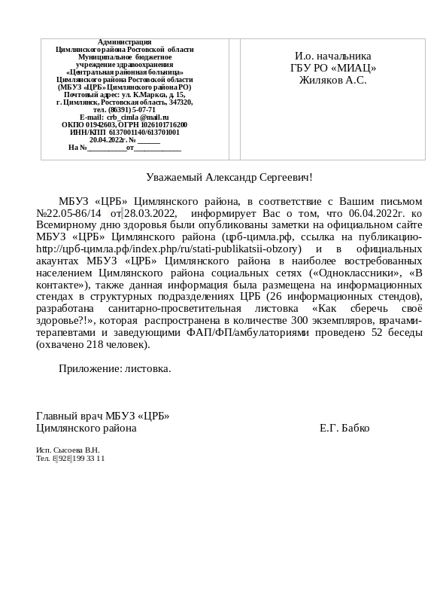
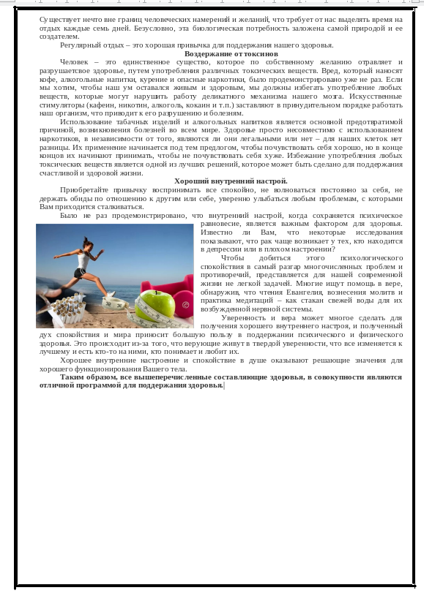
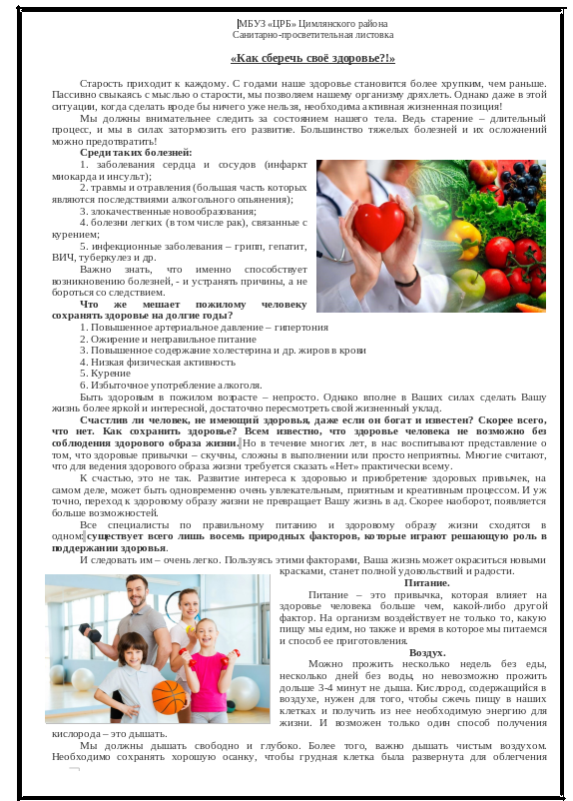
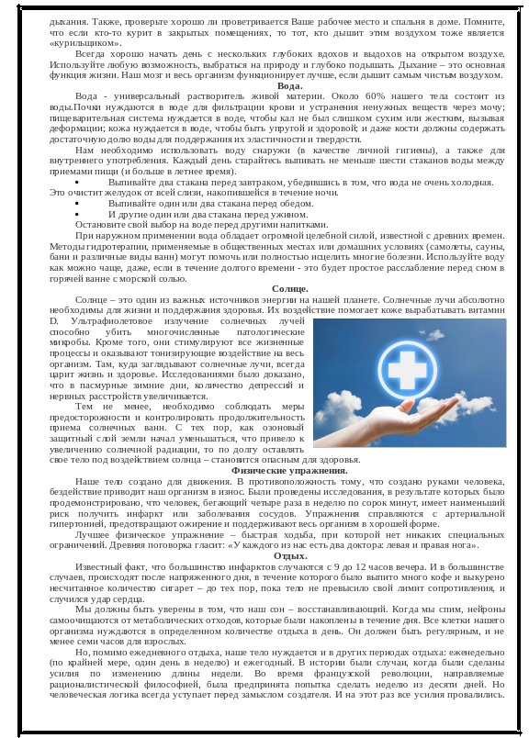
МБУЗ “ЦРБ” Цимлянского р-на
1

Slide 7
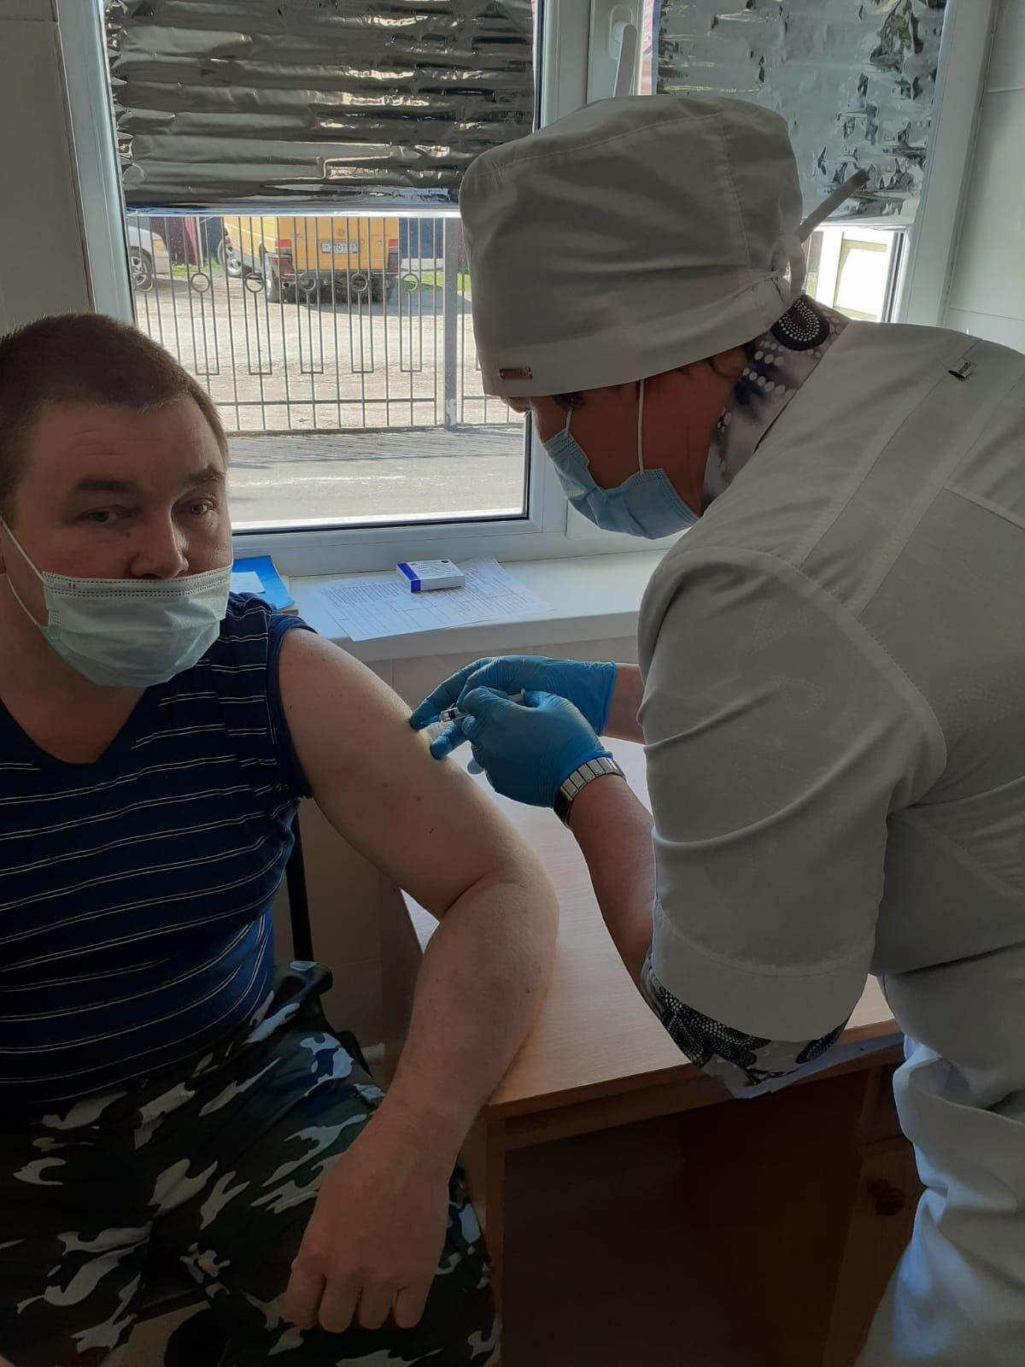
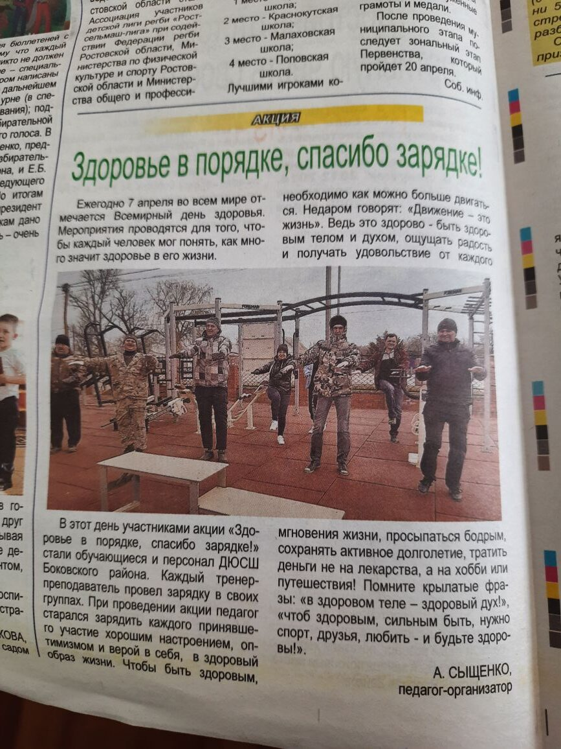
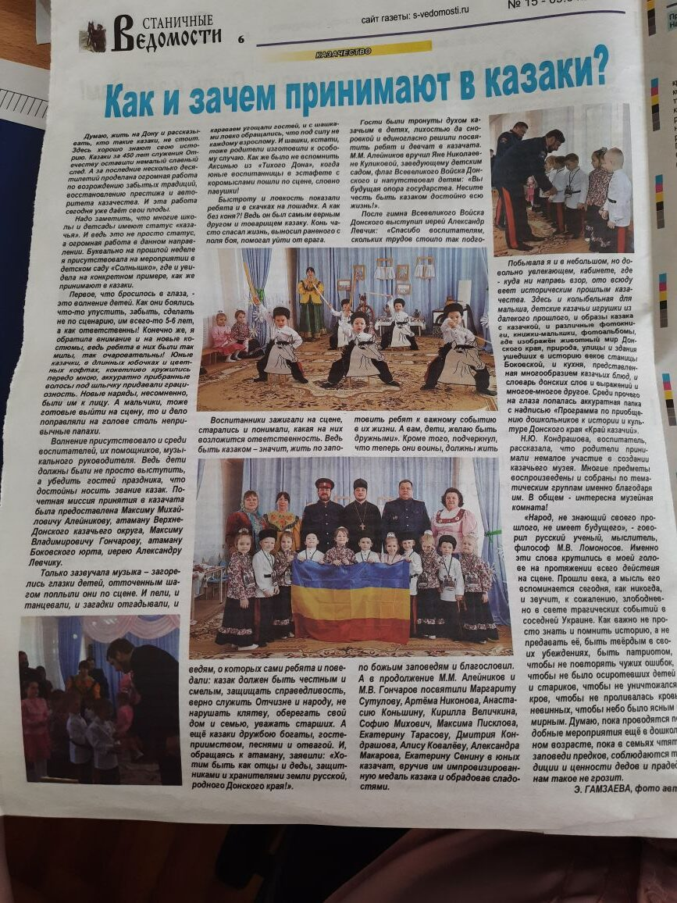
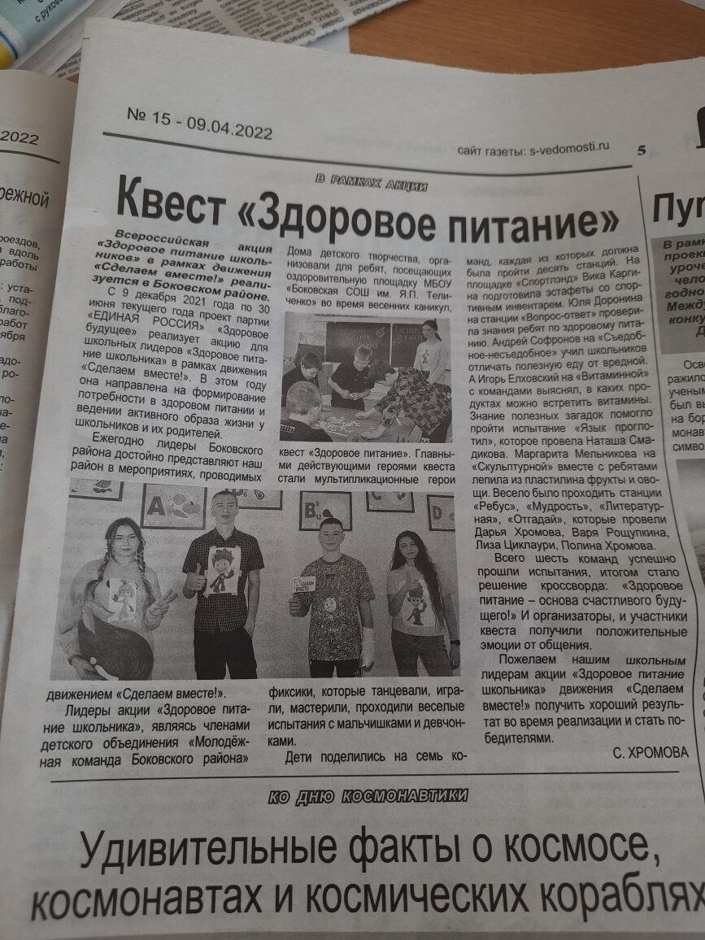
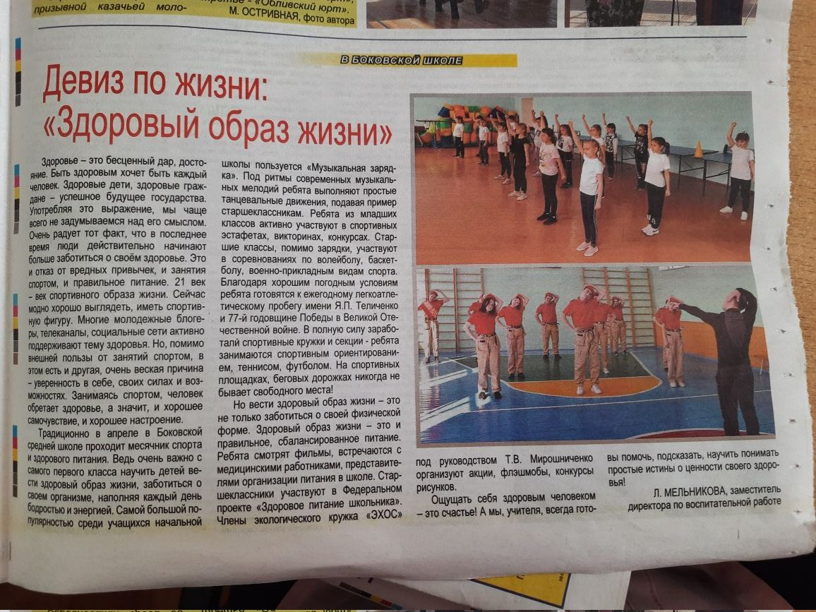
МБУЗ “ЦРБ” Боковского р-на
1

Slide 8
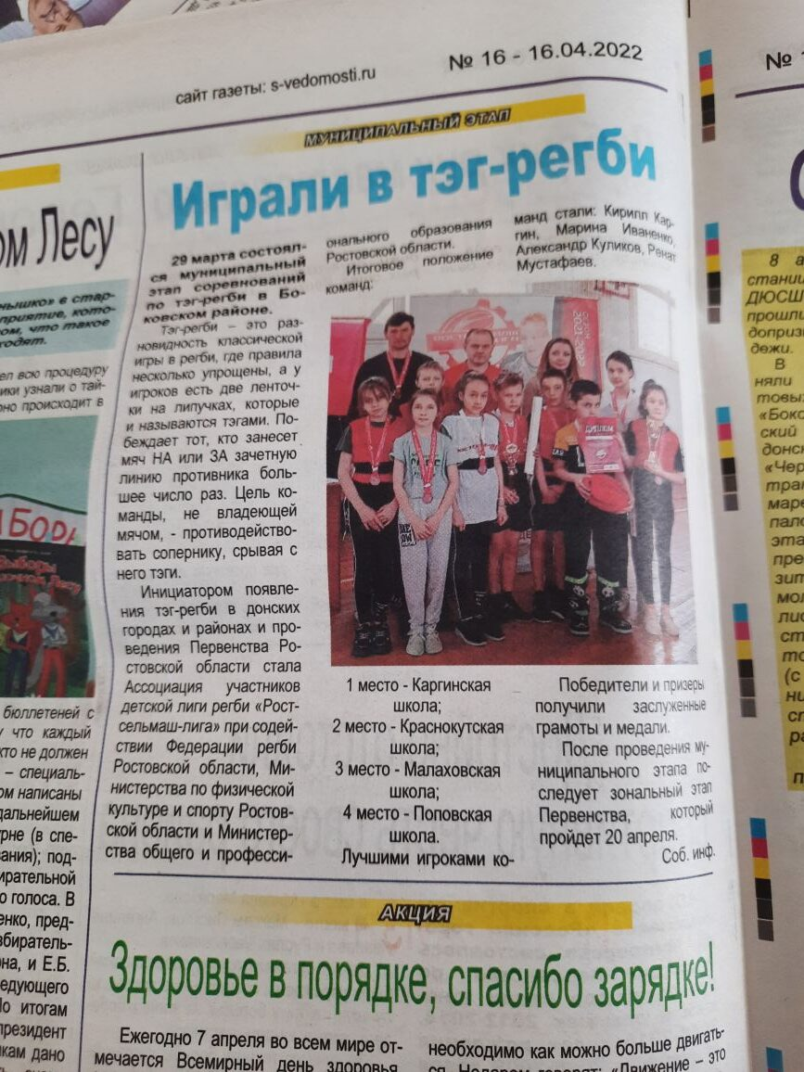
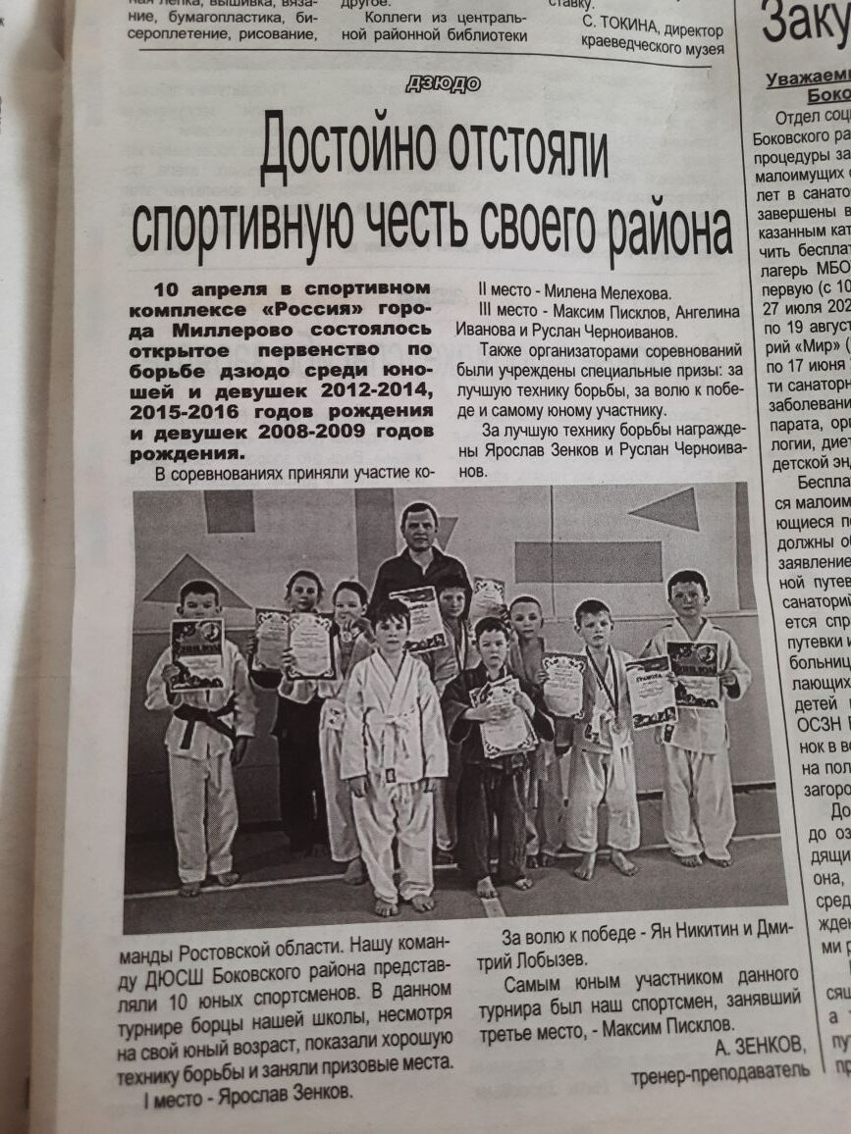
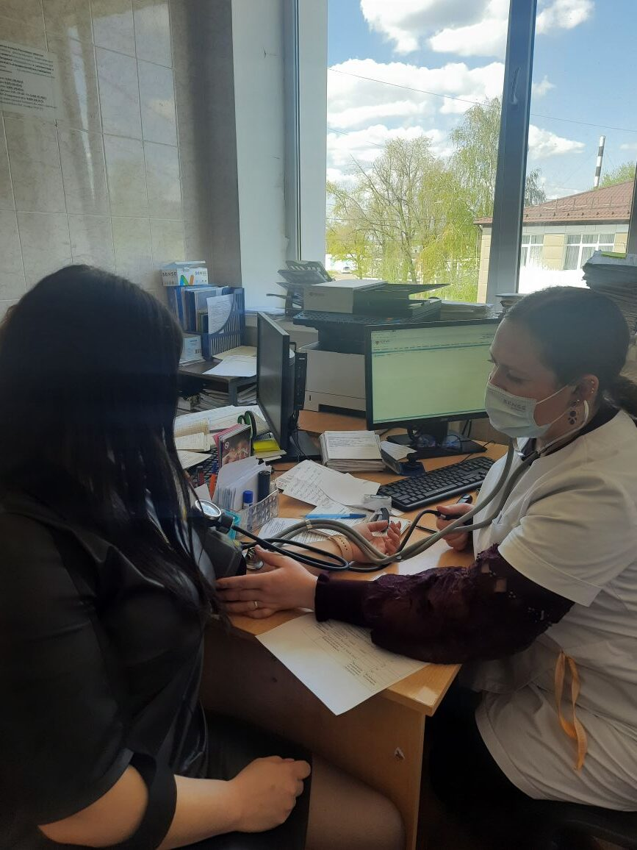
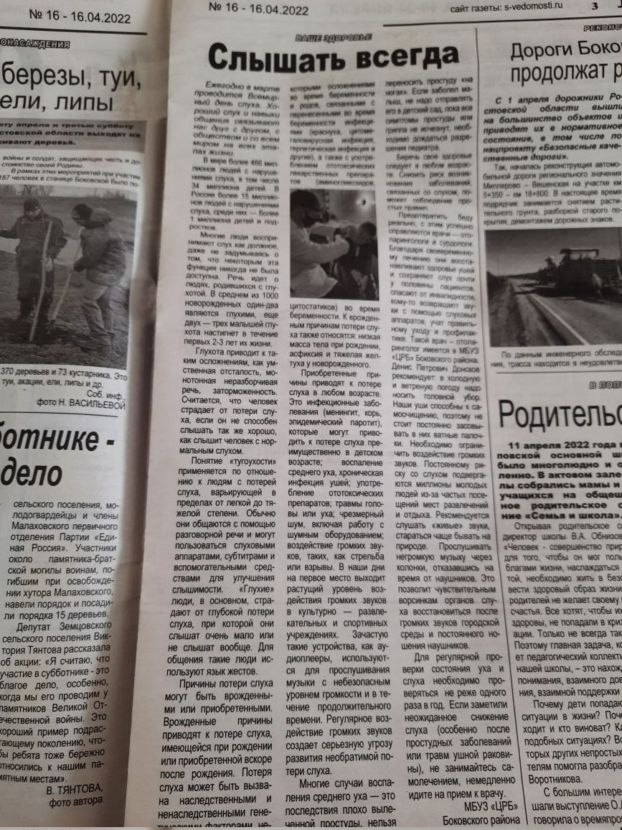
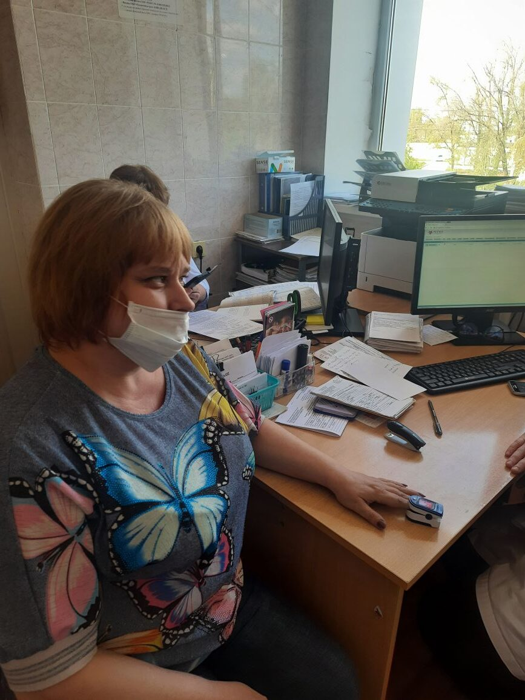
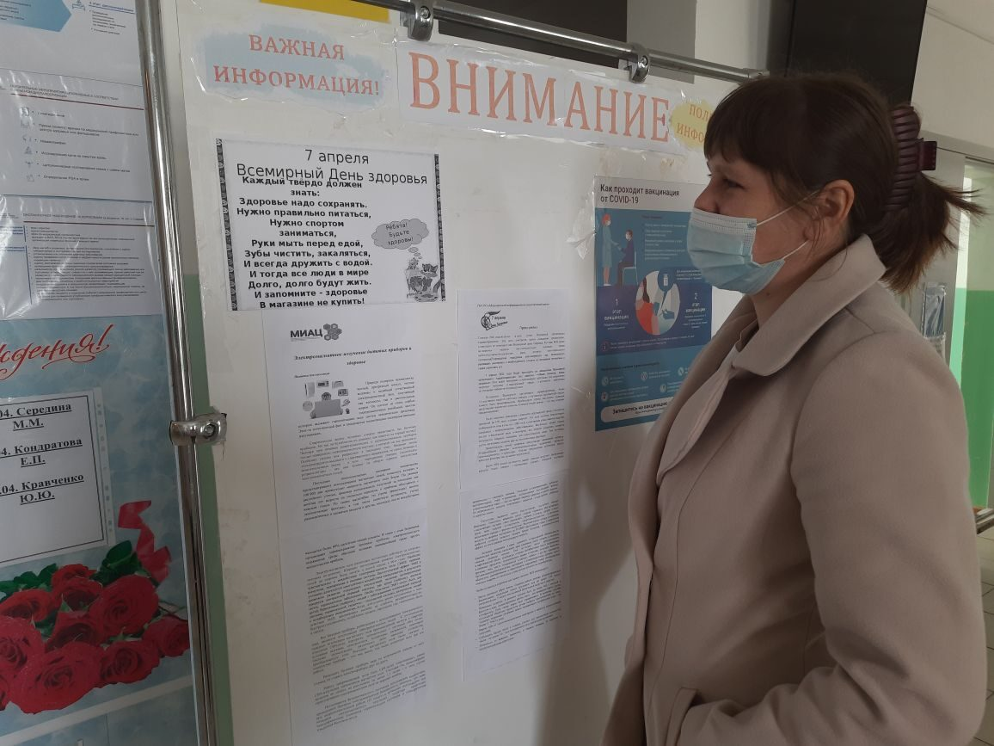
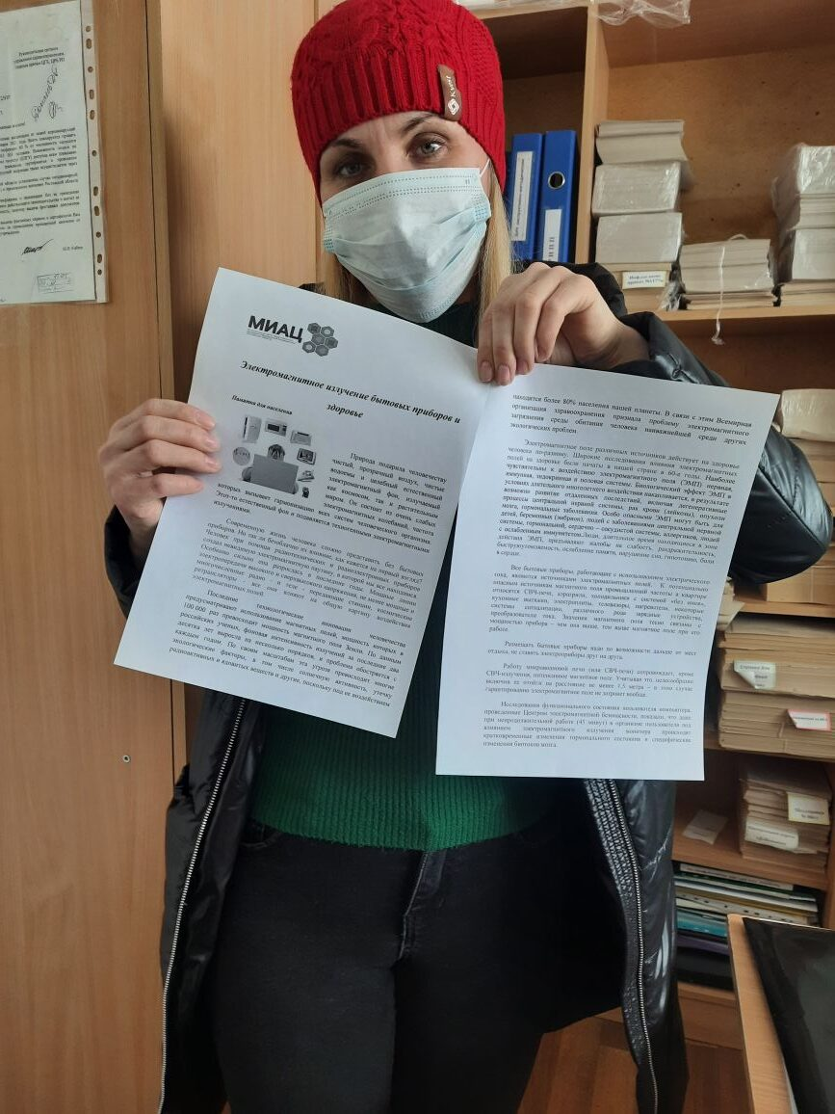
1

Slide 9
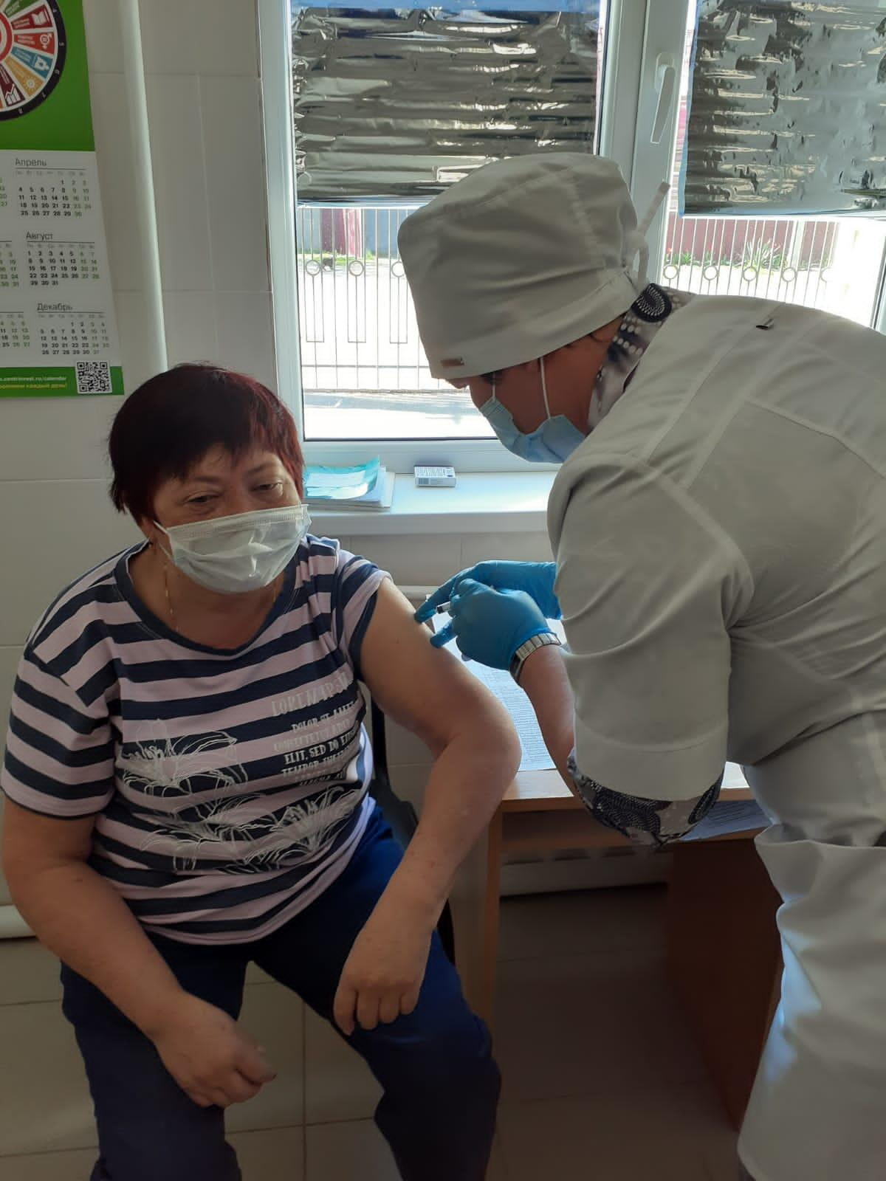
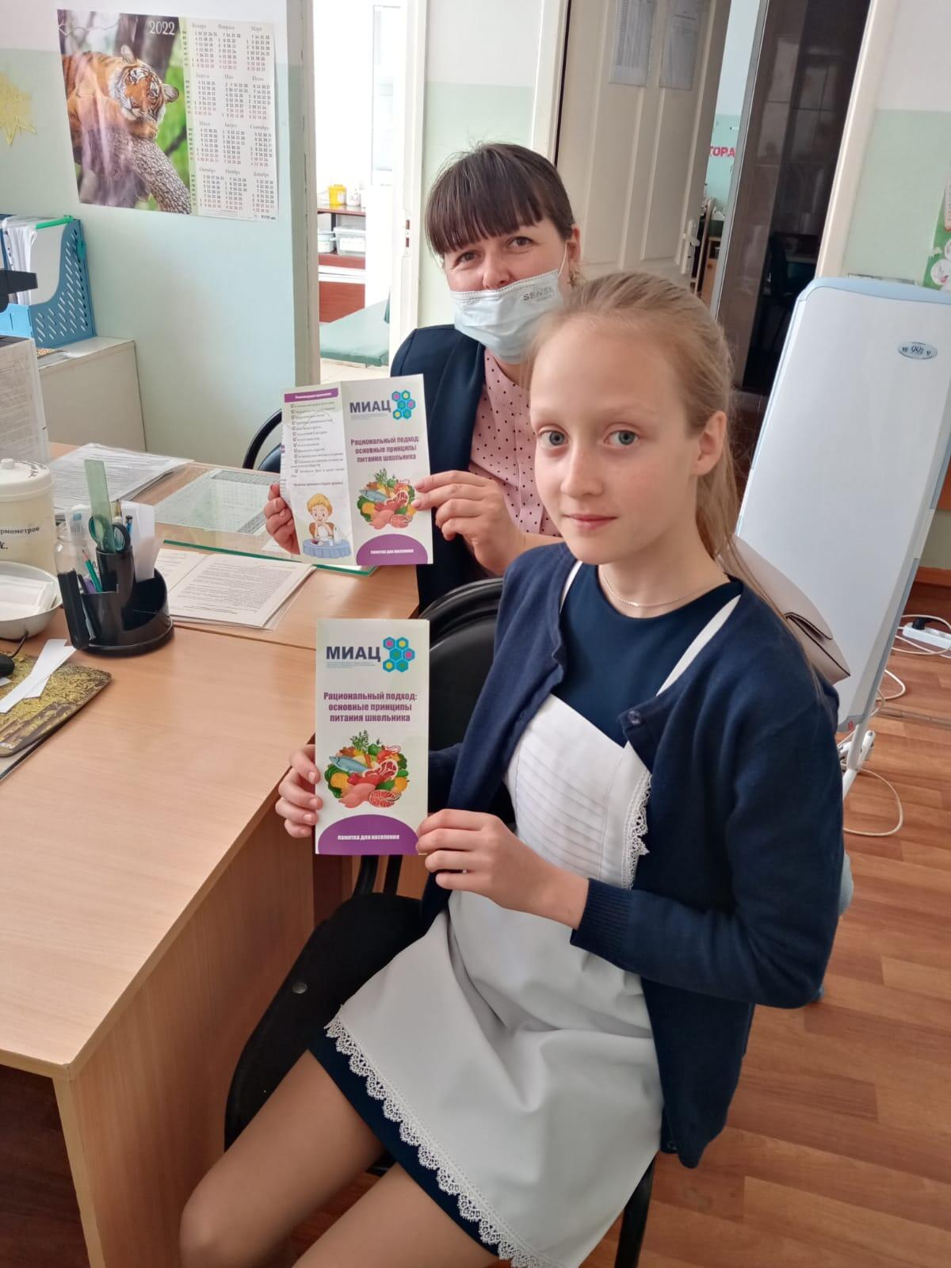
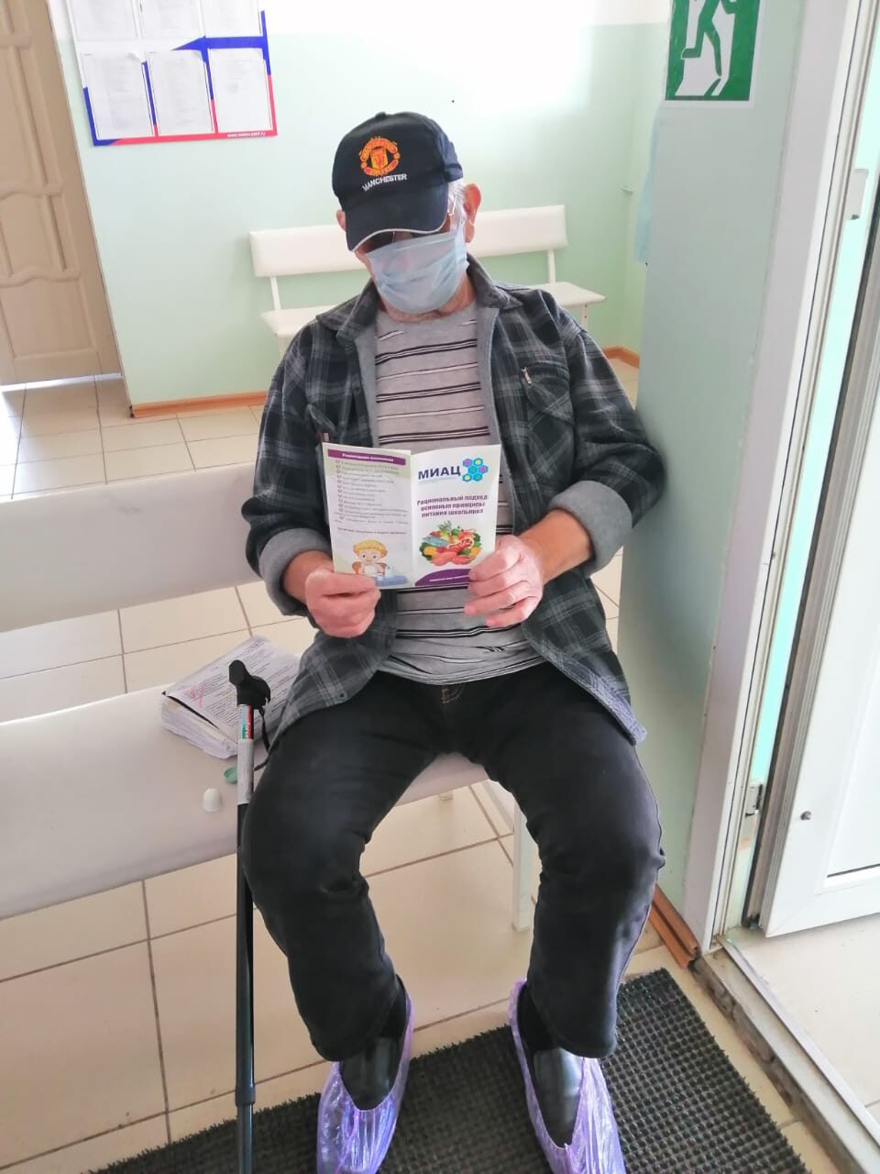

Slide 10
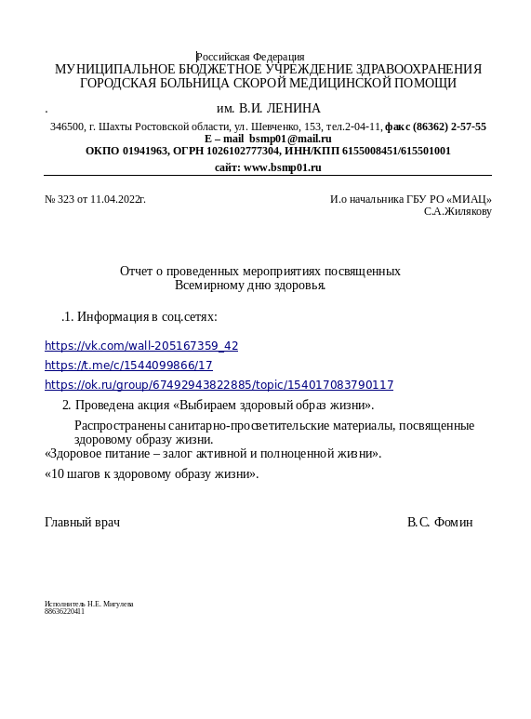
МБУЗ “ГБСМП им. В.И. Ленина” Боковского р-на
СКРИНЫ СОЦ. СЕТЕЙ С РАЗМЕЩЕННОЙ ИНФОРМАЦИЕЙ, ФОТО С АКЦИИ???
1

Slide 11
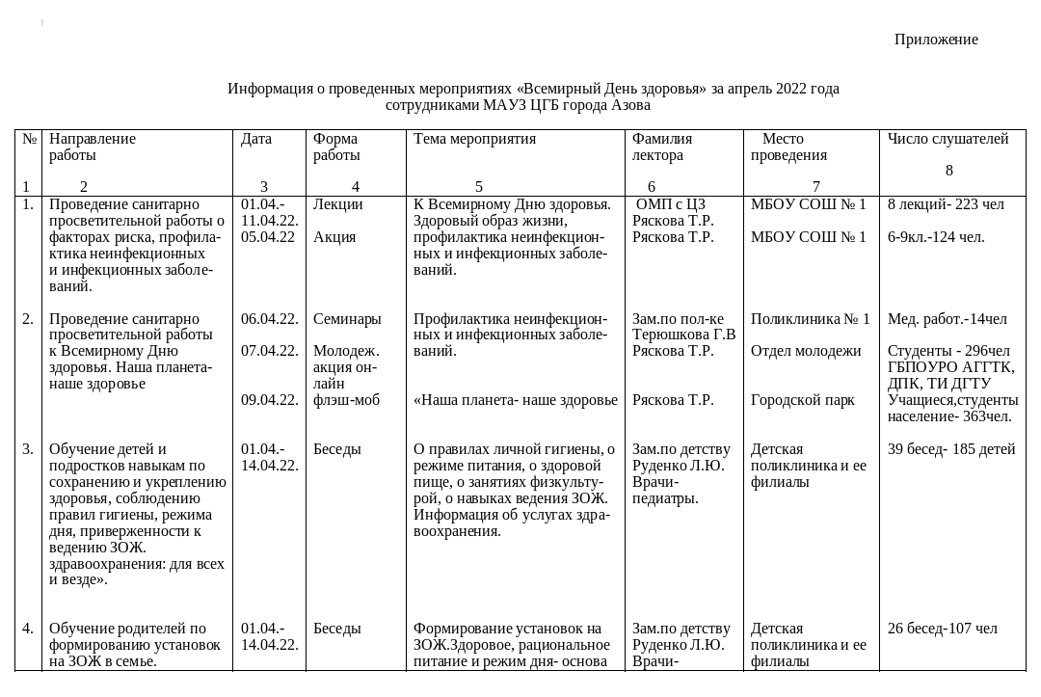
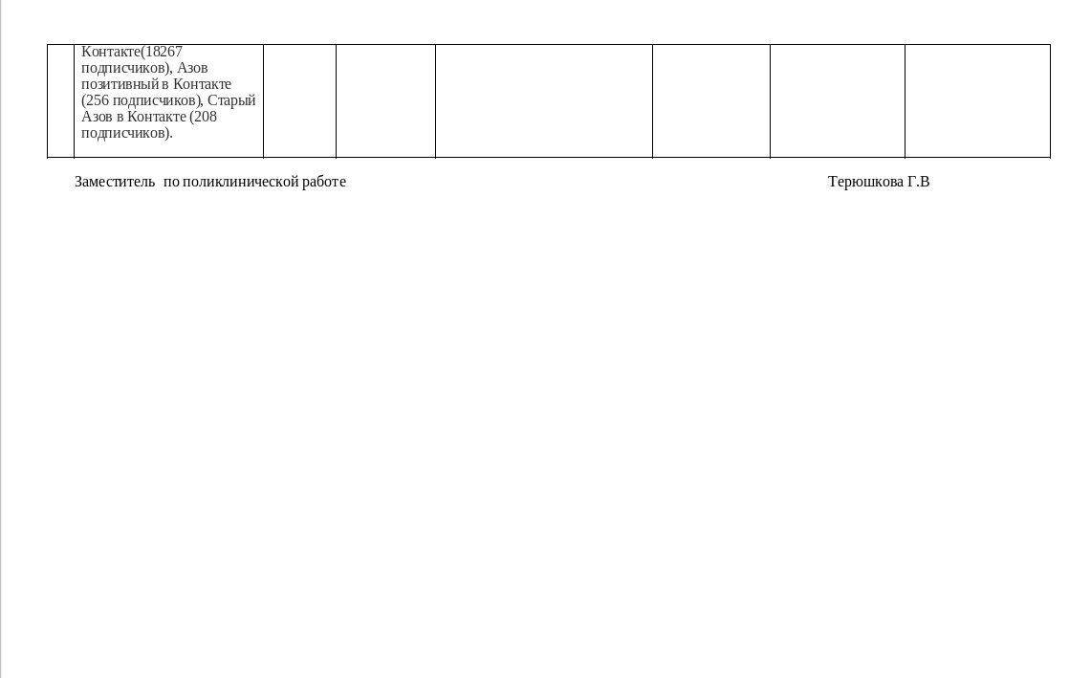
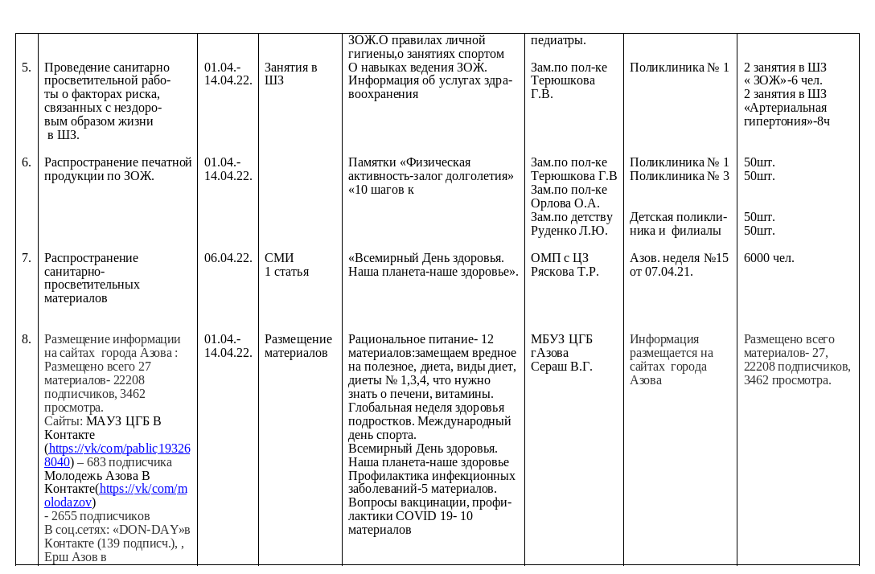
МБУЗ “ЦГБ” г. Азов
ФОТО ЛЕКЦИЙ, СЕМИНАРОВ, БЕСЕД, ФОТО СТАТЬИ В СМИ, ФОТО САЙТОВ, СОЦ. СЕТЕЙ С РАЗМЕЩЕННОЙ ИНФОРМАЦИЕЙ???
1

Slide 12
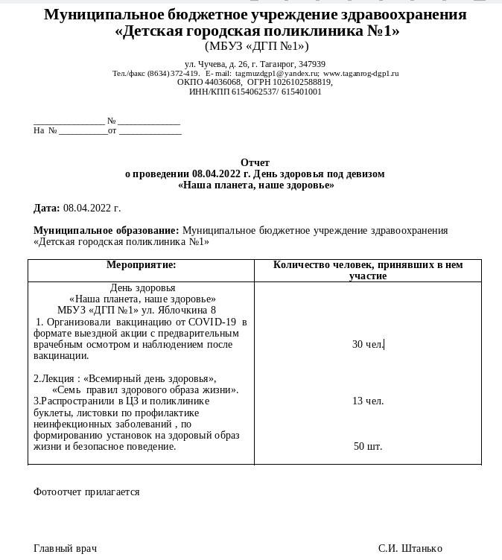
МБУЗ “ДГП №1” г. Ростов-на-Дону
ФОТООТЧЕТ???
1

Slide 13
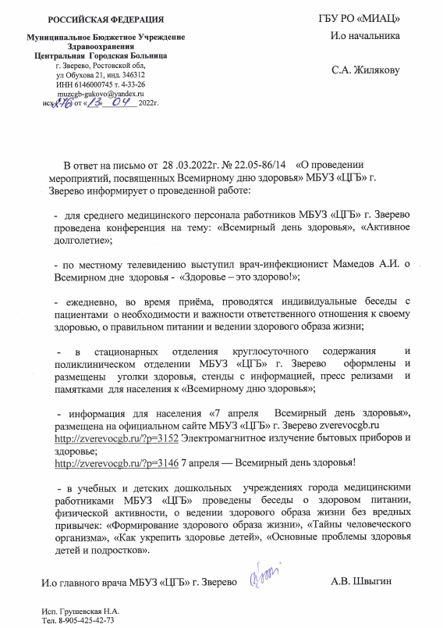
МБУЗ “ЦГБ” г. Зверево
ФОТО КОНФЕРЕНЦИИ, ФОТО УГОЛКОВ ЗДОРОВЬЯ, ПРЕСС-РЕЛИЗОВ, ПАМЯТОК, ФОТО САЙТА С РАЗМЕЩЕННОЙ ИНФОРМАЦИЕЙ, ФОТО БЕСЕД???
1

Slide 14
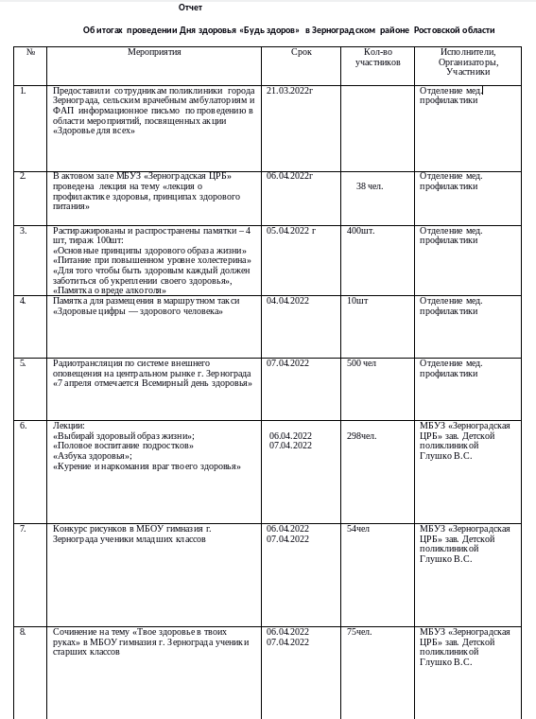
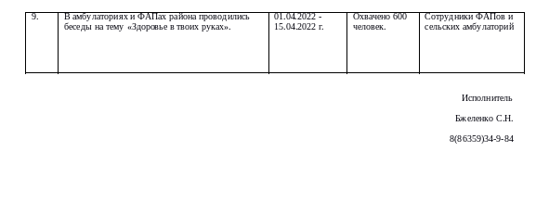
МБУЗ “ЦГБ” г. Зерноград
ФОТО ЛЕКЦИИ, ФОТО ПАМЯТОК, МАТЕРИАЛЫ ДЛЯ РАДИО, ФОТО КОНКУРСА, ФОТО БЕСЕД???
1

Slide 15
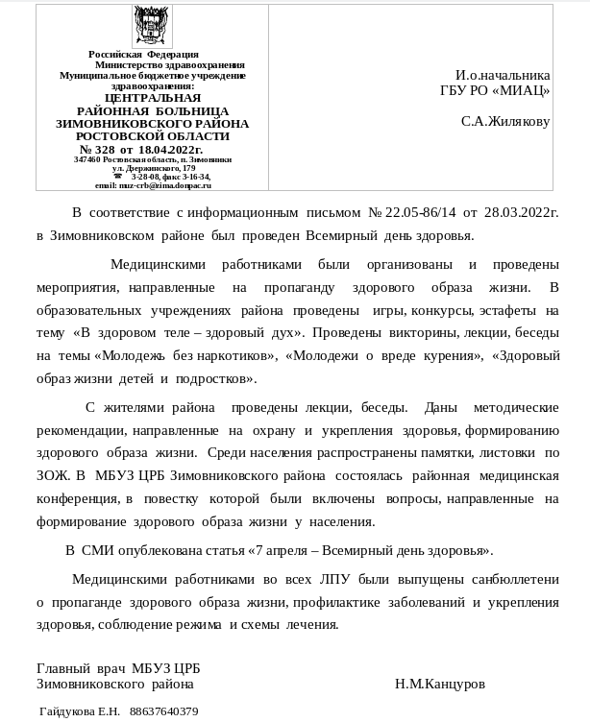
МБУЗ “ЦРБ” Зимовниковского р-на
ФОТО ИГР, КОНКУРСОВ, ЭСТАФЕТ, ВИКТОРИН, ЛЕКЦИЙ, БЕСЕД, ФОТО ПАМЯТОК, ЛИСТОВОК, САНБЮЛЛЕТЕНЯ, ФОТО КОНФЕРЕНЦИИ???
1

Slide 16
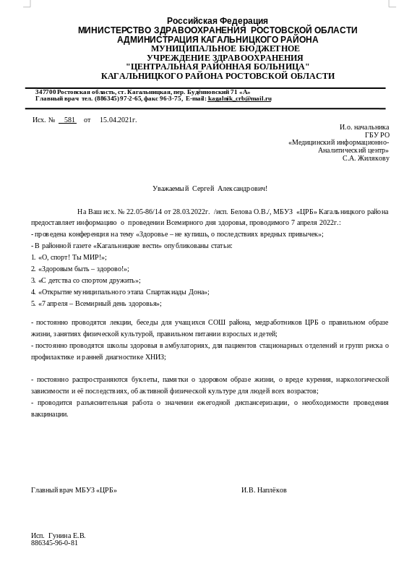
МБУЗ “ЦРБ” Кагальницкого р-на
ФОТО СТАТЕЙ В ГАЗЕТЕ, ФОТО ЛЕКЦИЙ, БЕСЕД, ШКОЛ ЗДОРОВЬЯ, ФОТО ПАМЯТОК, БУКЛЕТОВ???
1

Slide 17
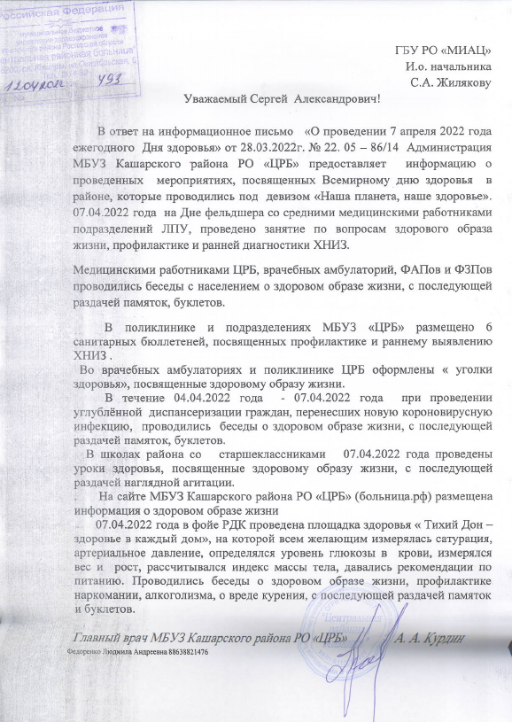
МБУЗ “ЦРБ” Кашарского р-на
ФОТО БЕСЕД, ФОТО ПАМЯТОК, БУКЛЕТОВ, ФОТО С УРОКОВ ЗДОРОВЬЯ, ФОТО САЙТА, ФОТО АКЦИИ???
1

Slide 18
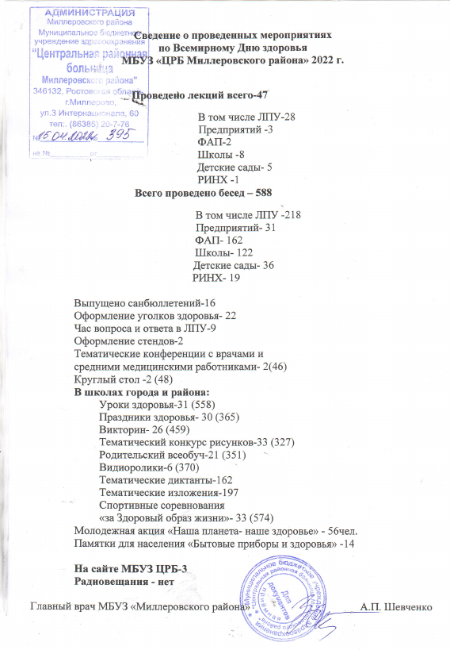
МБУЗ “ЦРБ” Миллеровского р-на
ФОТО САНБЮЛЛЕТЕНЕЙ, УГОЛКОВ ЗДОРОВЬЯ, СТЕНДОВ, ФОТО КОНФЕРЕНЦИЙ, КРУГЛЫХ СТОЛОВ???
1

Slide 19
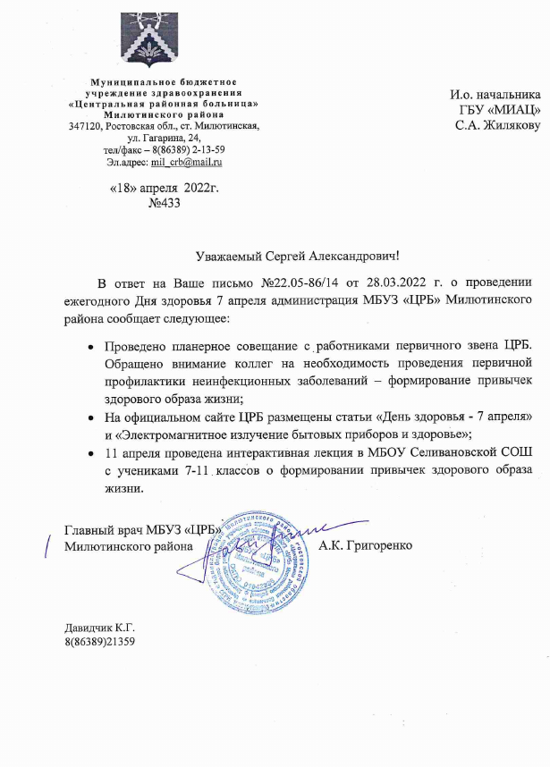
МБУЗ “ЦРБ” Милютинского р-на
ФОТО СТАТЕЙ САЙТА, ФОТО ЛЕКЦИИ???
1

Slide 20
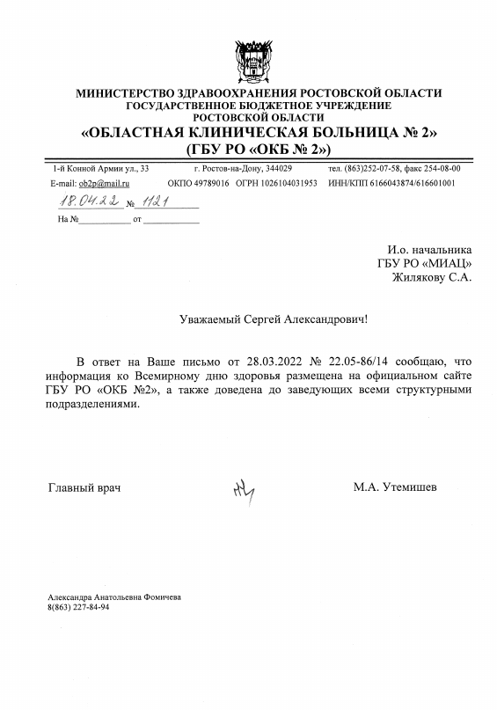
ГБУ РО “ОКБ №2”
ФОТО САЙТА С РАЗМЕЩЕННОЙ ИНФОРМАЦИЕЙ???
1

Slide 21
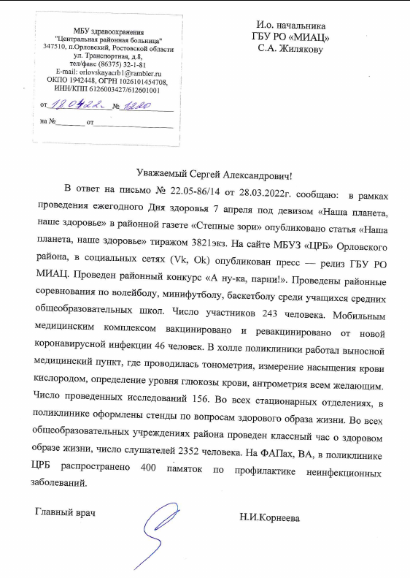
МБУЗ “ЦРБ” Орловского р-на
ФОТО СТАТЬИ, ФОТО САЙТА С РАЗМЕЩЕННОЙ ИНФОРМАЦИЕЙ, СОЦ. СЕТЕЙ, ФОТО ПРЕСС-РЕЛИЗА, ФОТО СТЕНДОВ???
1

Slide 22
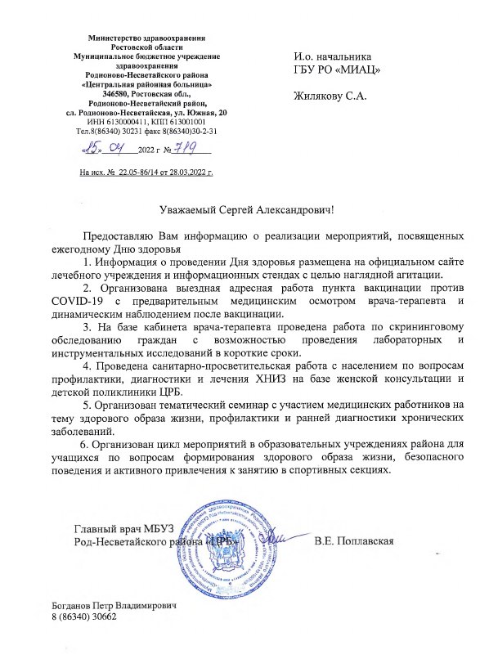
МБУЗ “ЦРБ” Родионово-Несветайского р-на
ФОТО СЕМИНАРА, ТЕМАТИЧЕСКИХ МЕРОПРИЯТИЙ???
1

Slide 23
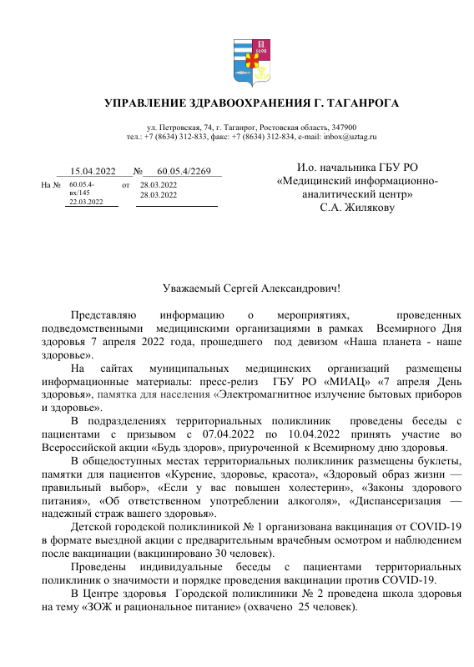
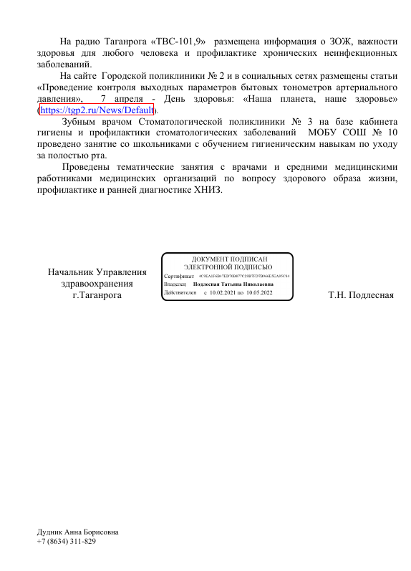
УЗ г. Таганрог
ФОТО ПАМЯТОК, ФОТО С БЕСЕД, ФОТО БУКЛЕТОВ, ФОТО С АКЦИИ, ФОТО ШКОЛ ЗДОРОВЬЯ, МАТЕРИАЛЫ ДЛЯ РАДИО, ФОТО САЙТА С РАЗМЕЩЕННОЙ ИНФОРМАЦИЕЙ???
1

Slide 24
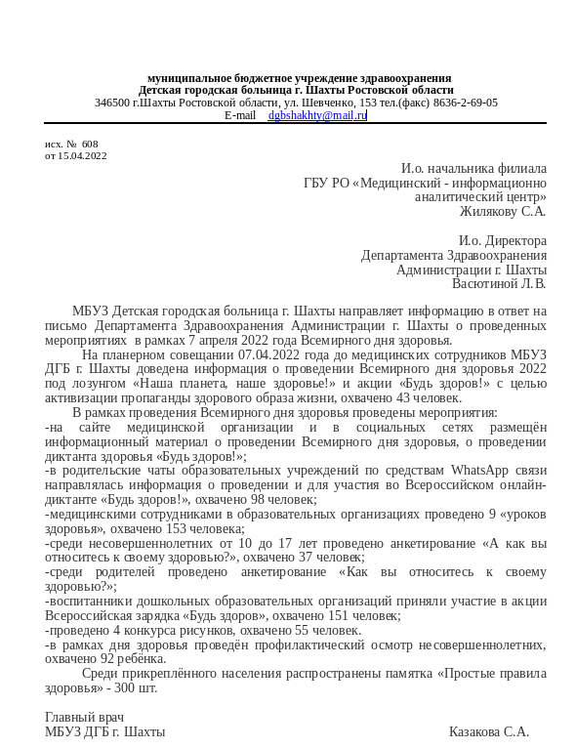
ДЗ г. Шахты
ФОТО САЙТА С РАЗМЕЩЕННОЙ ИНФОРМАЦИЕЙ, ФОТО УРОКОВ ЗДОРОВЬЯ, ФОТО АНКЕТ, ФОТО КОНКУРСА???
<номер>

Slide 25
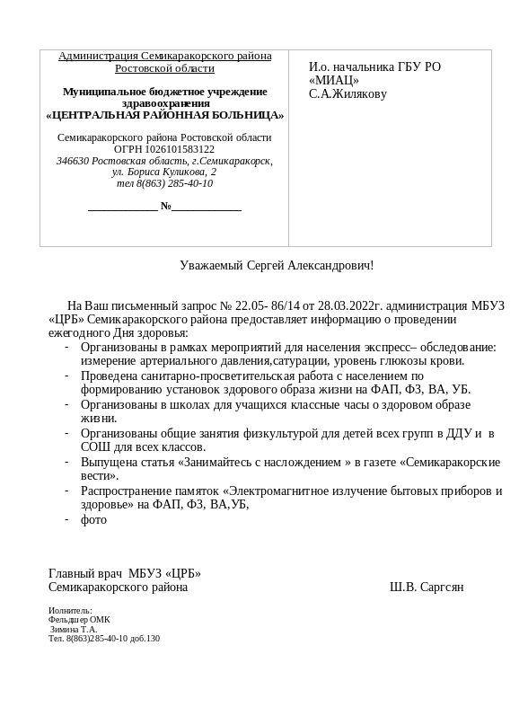
МБУЗ “ЦРБ” Семикаракорского р-на
ФОТО СТАТЬИ, ПАМЯТОК???
<номер>

Slide 26
ЗДЕСЬ МОЖЕТ БЫТЬ РАЗМЕЩЕНА ВАША ИНФОРМАЦИЯ
<номер>

